Slide 1

Segmentazione di Mappe di Land Cover mediante Deep Learning e relative Stime di Statistica
Fabrizio De Fausti, Angela Pappagallo, Erika Cerasti, Francesco Pugliese, Diego Zardetto, Elena Catanese, Mauro Bruno, Monica Scannapieco
Istat – DCME
MEC
20th May 2021
Notes:
1

Slide 2
Introduzione
Obiettivi
Le statistiche di Land Cover (LC) e le relative mappe sono un importante prodotto statistico. Dal momento la generazione di tali stime e mappe richiedono un elevato sforzo, l’idea alla base del nostro lavoro è di costruire un sistema automatico che elabori le immagini satellittari al fine di produrre:
Stime automatiche di Land Cover
Mappe automatiche di Land Cover (non un prodotto finale ma un sotto-prodotto che ci serva puramente a calcolare le stime statistiche?)
COME
Approccio Standard: Firma Spettrale
Nuovo Approccio: Deep Learning (Reti Convolutive (CNN) per la procedura classify-and-count e U-Net come modelli di segmentazione)
RISULTATI
Architettura integrata basata su Deep Learning (CNN + U-Net) che fornisce risultati accurati per tutte le classi di Land Cover

Slide 3
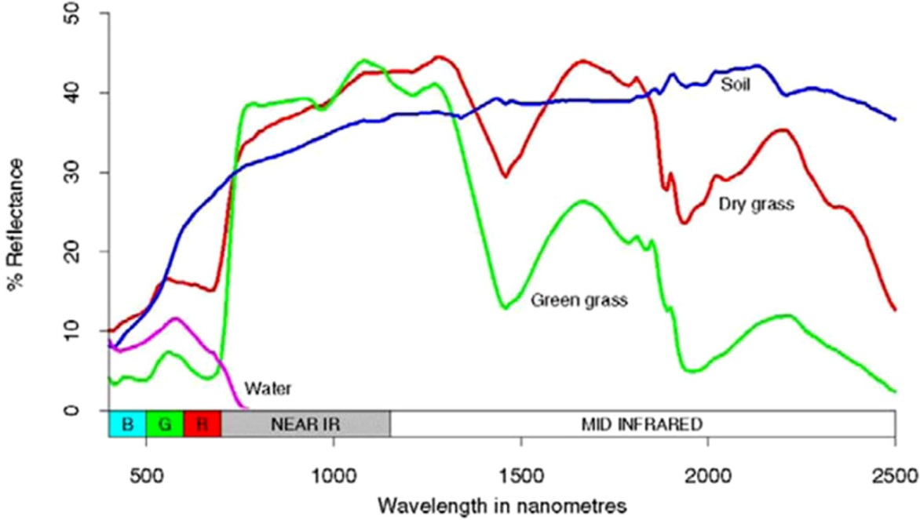
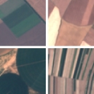
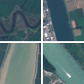
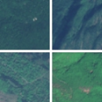
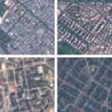
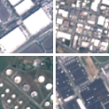
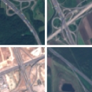
Approcci Machine Learning al Land Cover da Immagini
Approccio Standard: Firma Spettrale
Nuovo Approccio: Computer Vision (Deep Learning)
ANNUAL CROP
RIVER
FOREST
RESIDENTIAL
INDUSTRIAL
HIGHWAY
Differenti classi LC hanno diverse riflettanze spettrali:
La variazione di riflettanza con frequenza EM può essere usata per predire le classi LC
Un algoritmo di ML addestrato predice le classi LC di pixel delle immagini indipendenti tra loro
La decizione su ciascu pixel non dipende assolutamente dai pixel nel “vicinato”
Differenti classi LC hanno diverse configurazioni spaziali/visuali:
Una variazione di configurazioni visuali/spaziali può essere usata per identificare le classi LC
Un algoritmo di ML addestrato (CNN/U-net) predice le classi LC dei pixel dell’immagine sulla base dell’informazione dei pixell nei dintorni
La decisione su ciascun pixel dipende dall’intera sotto-immagine (tile) a cui appartiene il pixel

Slide 4
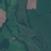
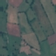
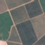
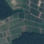


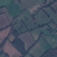
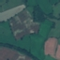
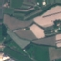
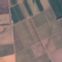
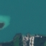
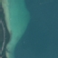
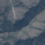
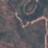
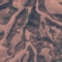
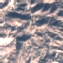
CNN: Dataset delle Immagini Satellitari
ANNUAL CROP
RIVER
FOREST
Dataset EuroSAT (https://github.com/phelber/eurosat):
Basato su immagini satellitari Sentinel-2
27000 patch di immagini geo-referenziate ed etichettate (ognuna delle quali di dimensione 64x64 pixel)
10 differenti Classi di Land Use e Land Cover, con 2000-3000 immagini per classe
Versioni disponibili: RGB (8-bit) e Multi-Spettral (13 bande spettrali, 16-bit)
RESIDENTIAL
INDUSTRIAL
HIGHWAY
PASTURE
PERMANENT CROP
SEA LAKE
HERBACEOUS VEGETATYION

Slide 5
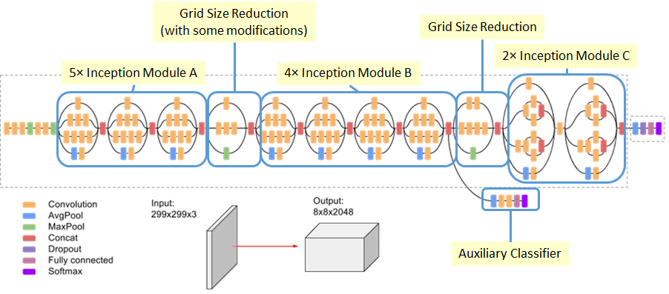
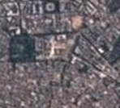
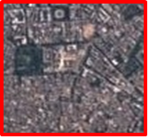
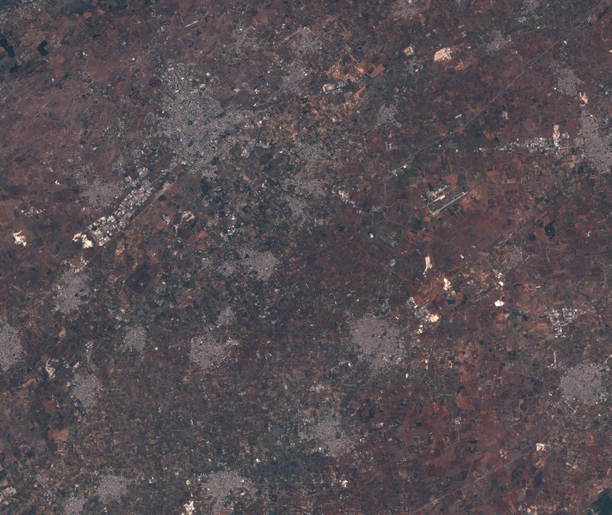
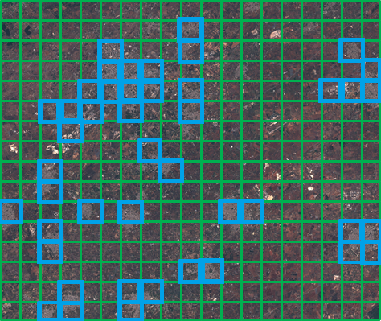
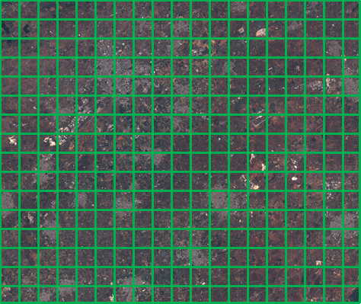
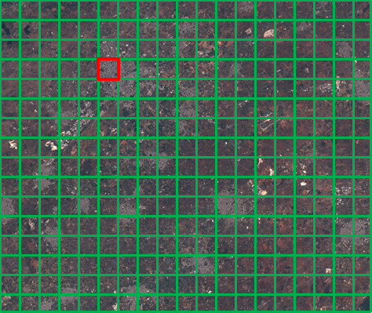
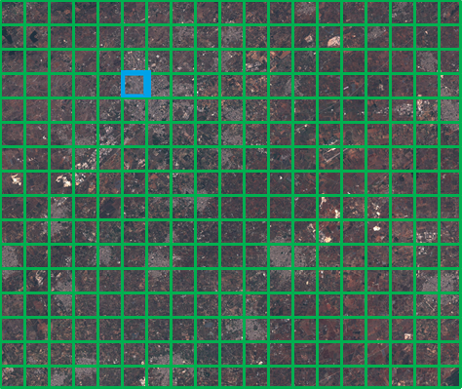
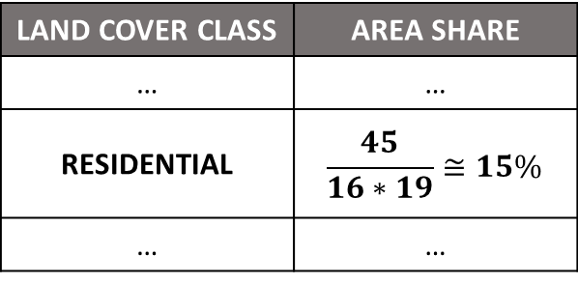
CNN: Architettura Inception-V3
Approccio
Classify-and-Count
RESIDENTIAL
Immagine Satellitare di Input

Slide 6
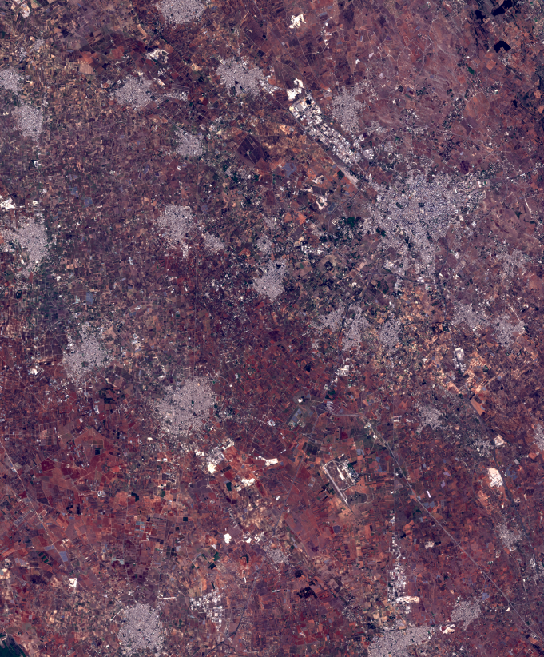
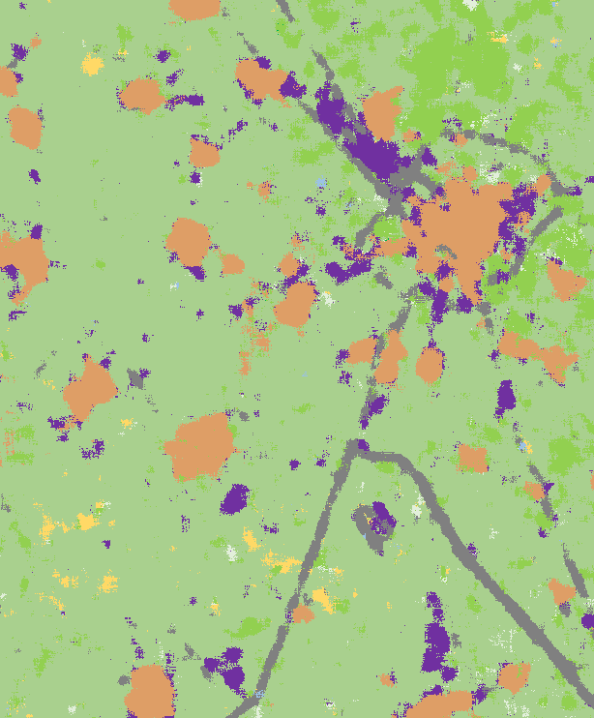
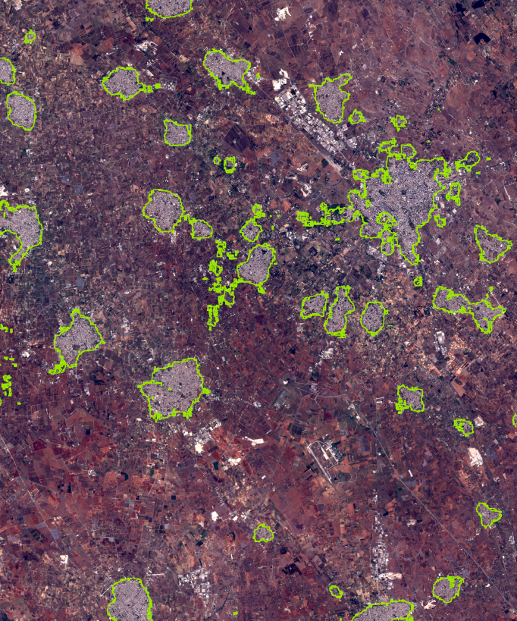
CNN: Esempio di Mappa LC Automatica
[A]
L‘Immagine di Lecce image’ (751 km²)
[B]
Mappa LC Automatizzata derivata dall’ Immagine di Lecce’
[C]
Linee di Bordo della Classe ‘Residential’ derivata da [B] e sovrapposta ad [A]

Slide 7
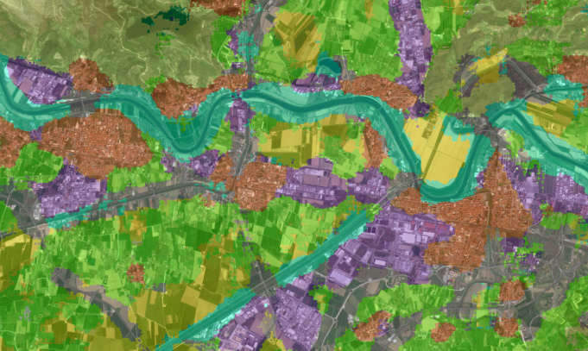
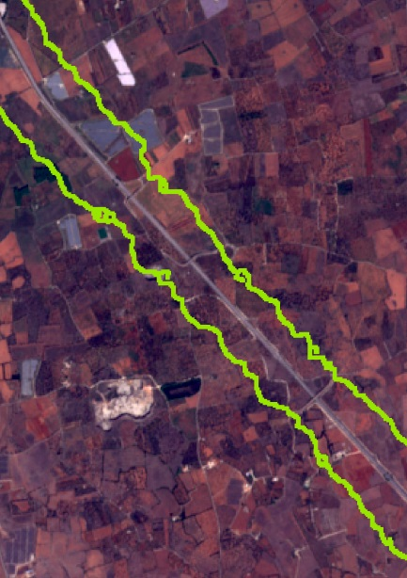
CNN: Il Problema della Sovrastima delle Classi ‘River’ e ‘Highway’
~500 m
~600 m
[D]
Una vista dettagliata del corso del Fiume Arno (estratta dall’ ‘Immagine di Pisa’, 443 km²) sovrapposta ad una versione semitrasparente odella corrispondente mappa LC automatizzata
[E]
Un frammento della classe highway estratto dall’ ‘Immagine di Lecce’ con la linea di confine della classe ‘Highway’ predetta dal modello

Slide 8
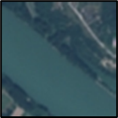

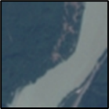

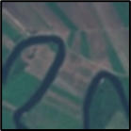

U-Net: Dataset
Immagini EuroSAT
‘River’
Relative Maschere di Segmentazione
Al fine di addestrare la U-Net abbiamo bisogno di un’immagine “etichetta” per ciascuna immpagine di input del dataset EuroSAT. Queste etichette sono delle vere e proprie maschere di segmentazione.
Abbiamo pertanto creato queste maschere per le immagini del dataset EuroSAT appartententi esclusivamente alla classe ‘River’ per mezzo dei dati provenienti dall’ ‘High Resolution Layer’ di Copernicus.
Il nostro dataset: 1500 maschere di segmentazione validate
Costruiamo etichette simili (maschere) per la classe ’Highway” usando i dati di ‘Open Street Maps’.

Slide 9

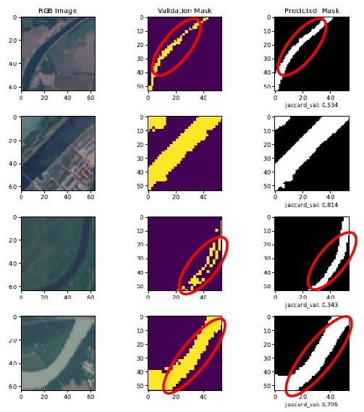
U-Net: Architettura
Potere correttivo della U-Net
Skip-connections
Strati Convolutivi Trasposti (Up-sampling)
Strati Max-pooling

Slide 10
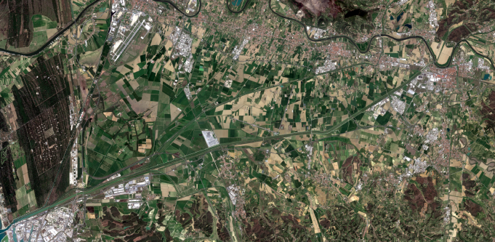
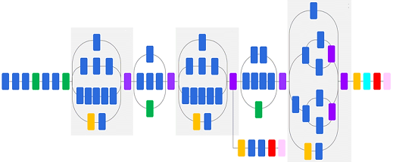
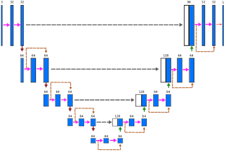
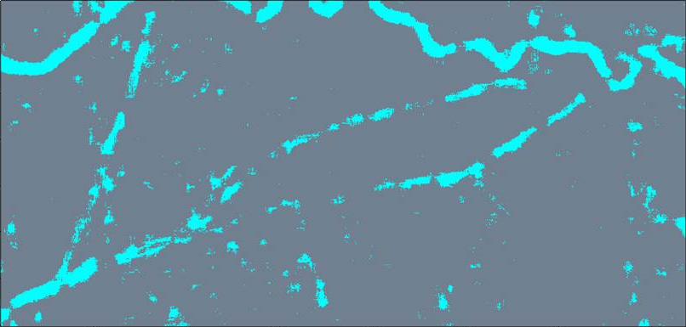
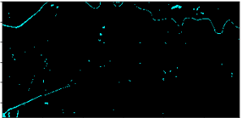
U-Net:La Segmentazione risolve la problema della Sovrastima di ‘River’
Classificazione con la CNN
Segmentazione con la U-Net

Slide 11
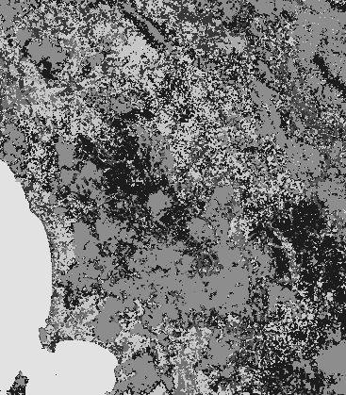
Stime Statistiche di LC
LC CLASS | COVERAGE %
Annual Crop | 3.7
Forest | 26.5
Herb. Vegetation | 24.8
Highway | 0.2
Industrial | 5.8
Pasture | 9.4
Permanent Crop | 17.6
Residential | 2.3
River | 9.7
CNN
+
U-Net
Mappa di Land Cover di un frammento della Toscana

Slide 12
Conclusioni
RISULTATI
La nuova architettura integrata (CNN + U-Net) funziona molto bene per tutte le classi LC:
La U-Net si occupa esclusivamente delle classi LC di tipo “River” and “Highway”
La CNN risolve il problema della classificazione delle altre classi LC
Le Mappe parziali LC prodotte dal punto 1) e 2) vengono mescolate per produrre una mappa LC finale completa
Le mappe LC di output sono dettagliate e accurate
Le statistiche di Land Cover di output sono sensate
Stiamo al momento estendendo i nostri esperimenti su più grandi territori. Regioni italiane NUTS (Unità Territoriali Statistiche) al fine di:
Testare meglio l’accuratezza delle nostre stime LC automatiche
Confrontare queste statistiche con quelle prodotte dall’indagine LUCAS

Slide 13
Approccio possibile futuro con Corine LC Maps

Slide 14
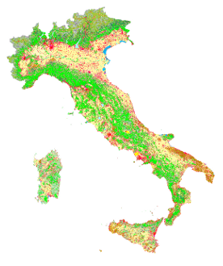
Prossimi passi
DOVE SIAMO ARRIVATI
Algortimo automatizzato, flessibile ed efficiente.
Addestramento per il riconoscimento delle classi di Land Cover attraverso immagini satellitari
Le classi di LC della classificazione e la precisione dell’output DIPENDONO dalle scelte sul dataset di addestramento
VERSO LE STATISTICHE
Passaggio dalla mappe alle statistiche: di cosa abbiamo bisogno?
?
Benchmark per le statistiche al quale riferirsi per
orientare le scelte sul dataset di addestramento
scegliere i parametri per definire la risoluzione
....Microzone? Lucas? Corine?

Slide 15
Grazie per la vostra attenzione
Notes:
15

